Slide 1



Aktivity BESIP pro snížení dopravních nehod pod vlivem alkoholu
Konference SMART , 7. května 2015, Praha
www.iBESIP.cz
Martin Farář, vedoucí samostatného oddělení BESIP Ministerstva dopravy
martin.farar@mdcr.cz, tel.: 225 131 251

Slide 2
NULOVÁ TOLERANCE
ČR patří ke státům, které alkohol
za volantem NETOLERUJÍ

Slide 3
ALKOHOL A TOLERANCE
Země | Povolená hranice ‰ alkoholu u jednotlivých typů řidičů
 | Noví | Profesionální | Ostatní
Rakousko | 0,1 | 0,1 | 0,5
Belgie | 0,5 | 0,5 | 0,5
Bulharsko | 0,5 | 0,5 | 0,5
Kypr * | 0,2 | 0,2 | 0,5
Česká Republika | 0,0 | 0,0 | 0,0
Dánsko | 0,5 | 0,5 | 0,5
Estonsko | 0,2 | 0,2 | 0,2
Finsko | 0,5 | 0,5 | 0,5
Francie * | 0,5 | 0,5 | 0,5
Německo | 0,0 | 0,0 | 0,5
Řecko | 0,2 | 0,2 | 0,5
Maďarsko | 0,0 | 0,0 | 0,0
Irsko | 0,2 | 0,2 | 0,5
Itálie | 0,0 | 0,0 | 0,5
Litva | 0,2 | 0,5 | 0,5
Lotyšsko | 0,2 | 0,2 | 0,4
Lucembursko | 0,1 | 0,1 | 0,5
Malta | 0,8 | 0,8 | 0,8
Holandsko | 0,2 | 0,2 | 0,5
Polsko | 0,2 | 0,2 | 0,2
Portugalsko | 0,5 | 0,5 | 0,5
Rumunsko | 0,0 | 0,0 | 0,0
Slovensko | 0,0 | 0,0 | 0,0
Slovinsko | 0,0 | 0,0 | 0,2
Španělsko | 0,3 | 0,3 | 0,5
Švédsko | 0,2 | 0,2 | 0,2
Spojené království | 0,8 | 0,8 | 0,8
Zdroj vstupních dat: ETSC, aktualizace: duben 2012, Kypr u nových a profesionálních řidičů tento limit plánuje, ve Francii je u profesionálních řidičů autobusů limit 0,2 ‰.

Slide 4
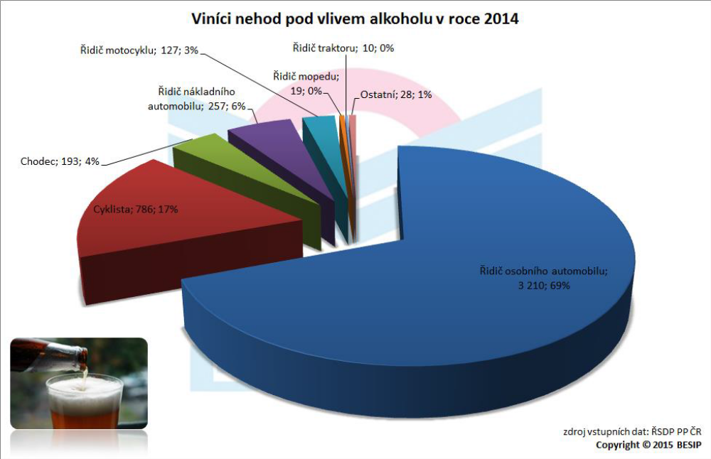
VINÍCI NEHOD POD VLIVEM ALKOHOLU
Více než polovinu nehod (pod vlivem alkoholu) mají na svědomí řidiči, kterým bylo v krvi naměřeno cca 1,5 promile alkoholu
  riziko havárie je u takového řidiče vyšší 22x.
  Fatální havárie až 200x vyšší.
Nově u nehod asistují i drogy nebo léky

Slide 5
PROČ JE TOLIK OPILÝCH ŘIDIČŮ?
Podstatnou roli bezpochyby sehrává tradiční vysoká míra tolerance požívání alkoholu v naší společnosti.
Dle statistik WHO je Česká republika se spotřebou 16,4 litru čistého alkoholu ročně na hlavu světovým premiantem.
Názorové spektrum (Bloomberg):
  74% českých řidičů – „po požití alkoholu nelze řídit vozidlo“,
  21 % českých řidičů - „zrušte nulovou toleranci u alkoholu při řízení“

Slide 6
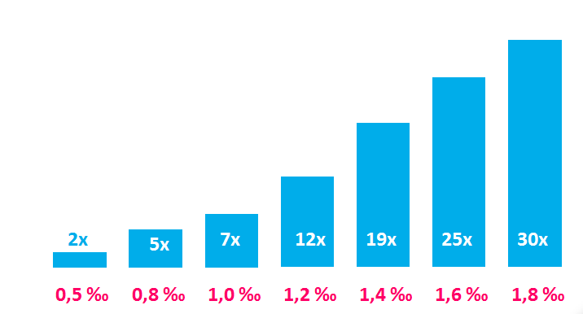
MÍRA RIZIKA ZAVINĚNÍ NEHODY

Slide 7
NÁRODNÍ STRATEGIE BESIP
Jedním ze stěžejních úkolů NSBSP je řešení problematiky snižování počtu obětí dopravních nehod pod vlivem alkoholu
Snížení počtu usmrcených a vážně zraněných osob
zredukuje míru lidského utrpení
zásadním způsobem ovlivní ekonomickou zátěž jednotlivých rodin
sníží celospolečenské negativní ekonomické dopady

Slide 8
AKTIVITY BESIP
Krajští koordinátoři BESIP
(http://www.ibesip.cz/cz/besip/besip-v-krajich/krajsti-koordinatori-besip)
vytvářejí podmínky pro práci krajských iniciativ a iniciativ obecních úřadů obcí s rozšířenou působností
spolupracují s krajskými úřady, obecními úřady, Policií ČR, městskou policií a ostatními subjekty, které mohou bezpečnost silničního provozu daného regionu ovlivnit
organizují celostátně vyhlášené akce a programy a koordinují další aktivity podle místních podmínek jednotlivých regionů
zabezpečují ve spolupráci s jednotlivými dětskými dopravními hřišti (DDH) a se základními školami provádění dopravní výchovy
spolupracují na mediálních kampaních a spolupracují s regionálními médii

Slide 9
AKTIVITY BESIP
Společné akce s Policií ČR v regionech
oslovení veřejnosti přímo na silnici
předávání cenných informací z oblasti bezpečnosti silničního provozu přirozenou formou
společné programy a prezentace jsou vždy vedeny interaktivně
zážitková osvěta – oslovení mají možnost si vyzkoušet např. „opilé brýle", které simulují stav po požití alkoholu, či jiné omamné látky atd.
Spolupráce v rámci aktivit organizace TISPOL

Slide 10
KOMUNIKAČNÍ AKTIVITY BESIP
Aktuální témata a s nimi spojená rizika pro bezpečnost silničního provozu jsou komunikována průběžně – svátky, Vánoce, Velikonoce, zimní/letní pneumatiky, alkohol a drogy, letní hudební festivaly, začátek/konec prázdnin, dopravní výchova apod.
Používané formy komunikace: tiskové zprávy, aktuality, teasery, videospoty, bannery, webové stránky www.ibesip.cz, sociální sítě
Dopravní výchova ve školách a DDH

Slide 11
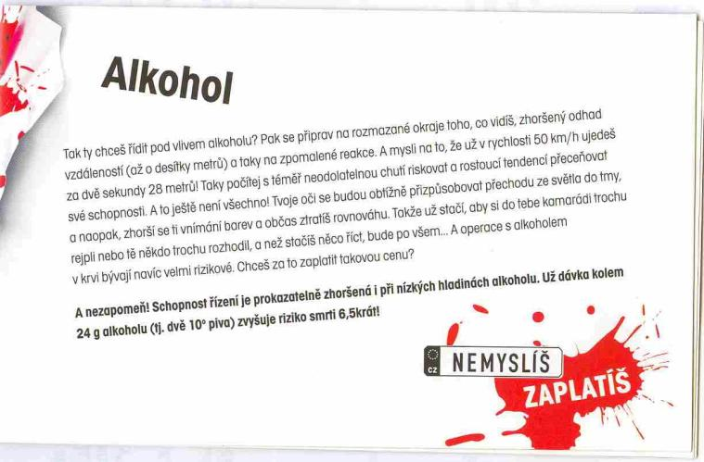

Projektové aktivity a kampaně BESIP
„Nemyslíš, zaplatíš!“

Slide 12

Projektové aktivity a kampaně BESIP
„Nepijte, když řídíte“

Slide 13

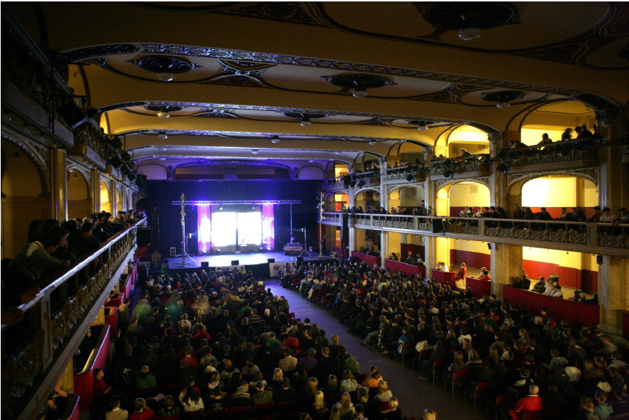
Projektové aktivity a kampaně BESIP
„The Action“ – multimediální show

Slide 14

Projektové aktivity a kampaně BESIP
„Řídím, piju nealko pivo“ - dlouhodobá akce ve spolupráci s Českým svazem pivovarů a sladoven a Policií ČR. Jednotlivé aktivity probíhají při nejrůznějších událostech po celý rok na celém území ČR (hudební festivaly, akce zaměřené na řidiče kamionů apod.).

Slide 15
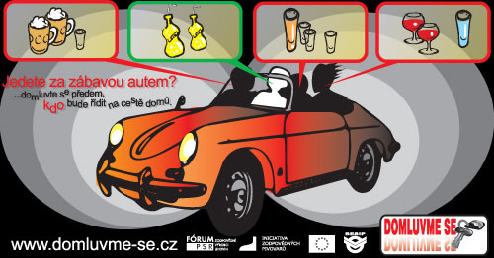
Projektové aktivity a kampaně BESIP
„DOMLUVME SE!“ - primární zaměření na snížení počtu dopravních nehod způsobených mladými řidiči pod vlivem alkoholu. Reakce na situaci, kdy mladí řidiči usedají za volant po požití alkoholu např. při sobotních zábavách a diskotékách. Cílem je se vždy domluvit, že ten, kdo bude řídit, nebude pít alkohol.

Slide 16
Projektové aktivity a kampaně BESIP
Memorandum MD ČR s Plzeňským Prazdrojem - distribuce 1,2 milionu pivních tácků do více než 20 tisíc hospod a restaurací po celé České republice s informací Besipu o nebezpečí alkoholu za volantem a se sdělením pro chodce o nutnosti být dobře viděn v silničním provozu. Plzeňský Prazdroj přidal na pivní tácky odpovědnostní vzkaz „Alkohol za volant nepatří“, který umístil na všechny marketingové materiály, a také odkaz na stránky zabývající se účinky alkoholu na lidský organismus, www.napivosrozumem.cz.

Slide 17
Projektové aktivity a kampaně BESIP
„Je to na Tobě“ – roadshow se zaměřením na problematiku alkoholu a drog za volantem oslovující především mladé účastníky letních hudebních festivalů. Podporu vyjádřili mj. i frontmani populárních kapel.
„Alkohol za volant nepatří!“ - celorepubliková akce Policie ČR ve spolupráci s krajskými pracovníky BESIP - preventivní činnost v rámci akce – rozdávání tzv. trubičkových alkoholtesterů.
„Děláš to taky“ – chystaná hodnotová kampaň zaměřená na chování rodičů před dětmi, jejíž součástí bude mj. i problematika alkoholu za volantem.
„Dozvuky“ – nehoda je pouze začátek problémů. Workshop pro mladé zaměřený na post nehodové období a dopady na viníka a jeho okolí
BESIP team a krajští koordinátoři – od dubna 2015 jsou všichni koordinátoři a BESIP team vybaveni různými druhy navozující stav opilosti, vlivu drog nebo únavy.
BESIPky
Pasivní alkoholová kalkulačka – iOS

Slide 18
BESIP
Děkuji za pozornost

